Slide 1
缓存迁移与类目中心分享
姓名：徐贤军
职位：软件开发工程师岗
时间：2016年3月

Slide 2
目 录
类目中心-简单介绍
多级缓存：客户端jvm,服务端jvm,集中缓存
锁：竞争锁，worker执行
扩展监控
缓存廊坊迁移

Slide 3
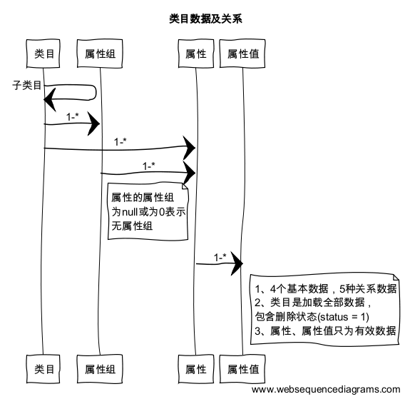
类目中心-简单介绍

Slide 4
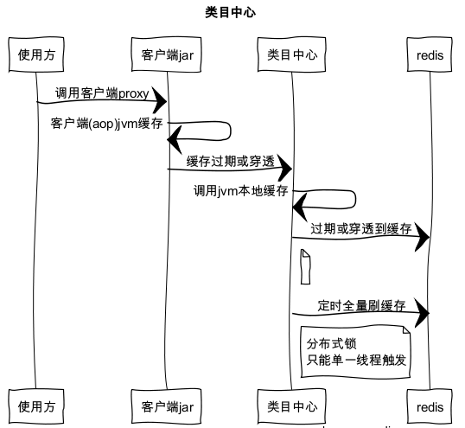
类目中心-多级缓存
把数据前置，分散压力(200万/m)
分散压力， client命中率：90%+
减少交互，稳定性高
被动失效回源，主动刷新
适用数据量小，读多写少应用

Slide 5
多级缓存-客户端(jautocache)
使用简单：注解，设置缓存有效期
异常处理：
Null处理
Notes:
http://git.jd.com/pop/jautocache

Slide 6
扩展
ServiceLoader：
有效时间及失效机制：
并发：cas(compareAndSet)：乐观并发，设新值，如果旧值变化，则设置失败
缓存对象：返回原对象or clone?
Aop:Aspect/aopalliance

Slide 7
缓存廊坊迁移
目标与要求：
4套缓存：共1T数据，11.5亿个key
数据结构：string、list、has；
平稳迁移：不能过多回源
在15号前完成

Slide 8
缓存廊坊迁移-cache组件
减化配置：使用自定义解析；
统一api，支持多个版本jar：
支持多写，并支持数据自动迁移
可设置不同主，达到双写各读
Notes:
http://git.jd.com/pop/cache

Slide 9
Redis：锁
Redis锁：如何避免锁不释放
setnx, expire, incr

Slide 10
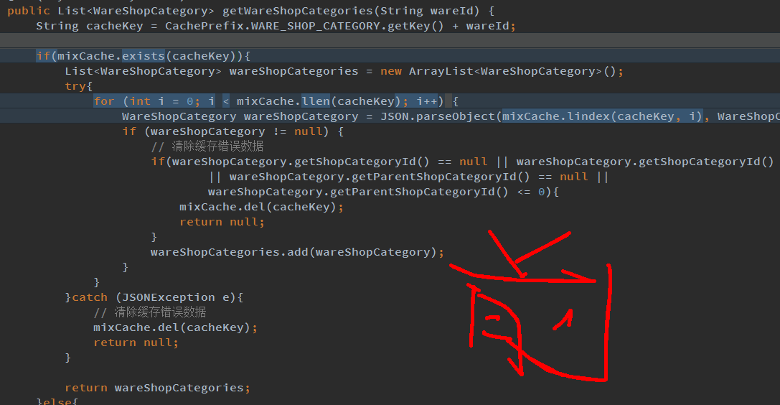
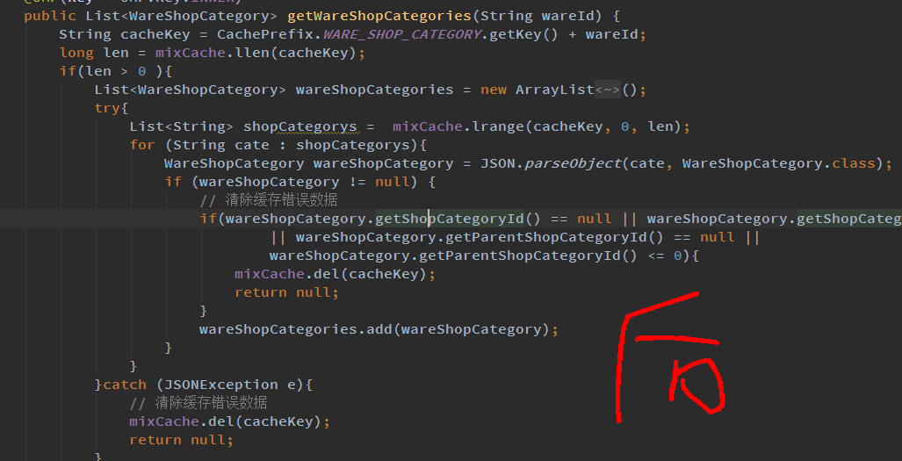
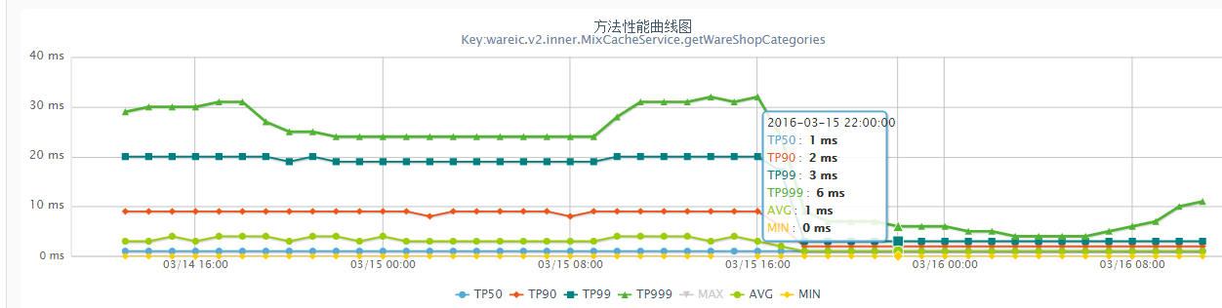
其它
合理使用api

Slide 11
谢 谢！

